Slide 1
LLM
Et IA générative

Slide 2
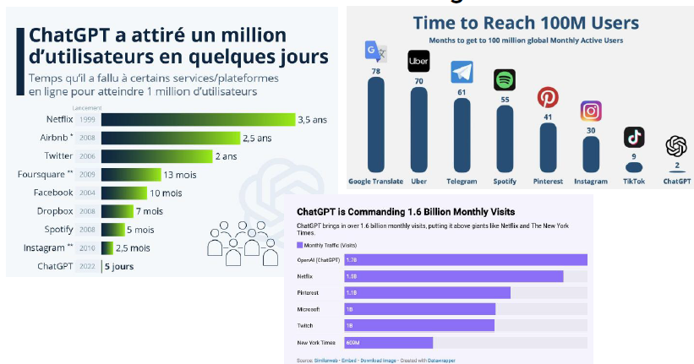
Chatgpt le moment ‘iphone’

Slide 3
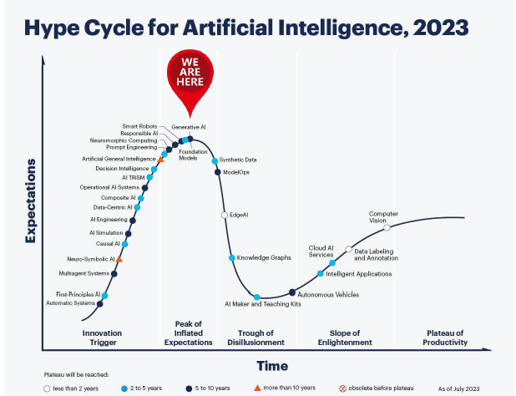

Slide 4
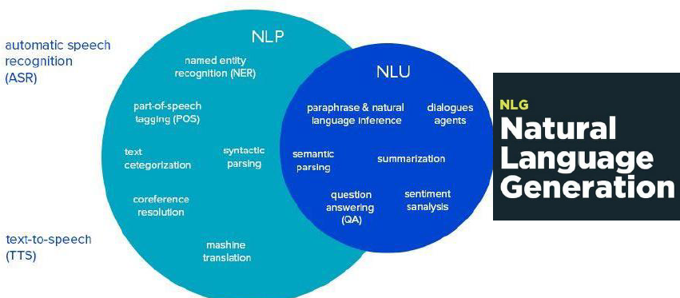
le NLG

Slide 5
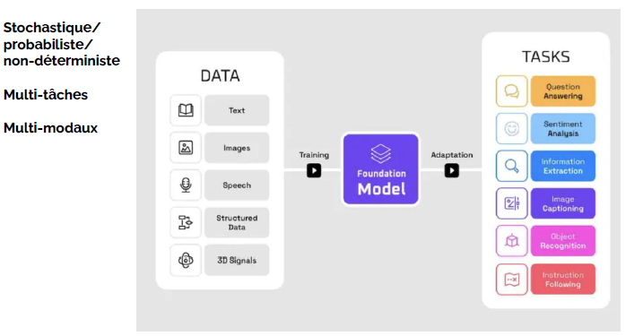
Les modèles fondations
www.poe.com

Slide 6
Comment ça marche?

Slide 7
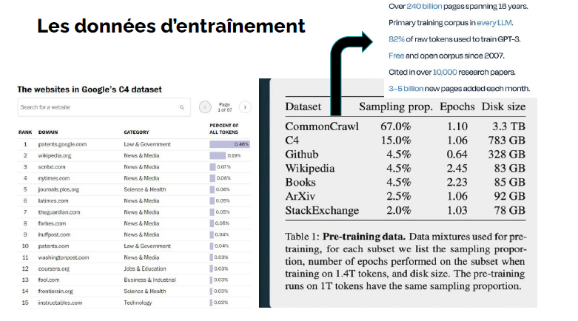
Les données d'entraînement

Slide 8
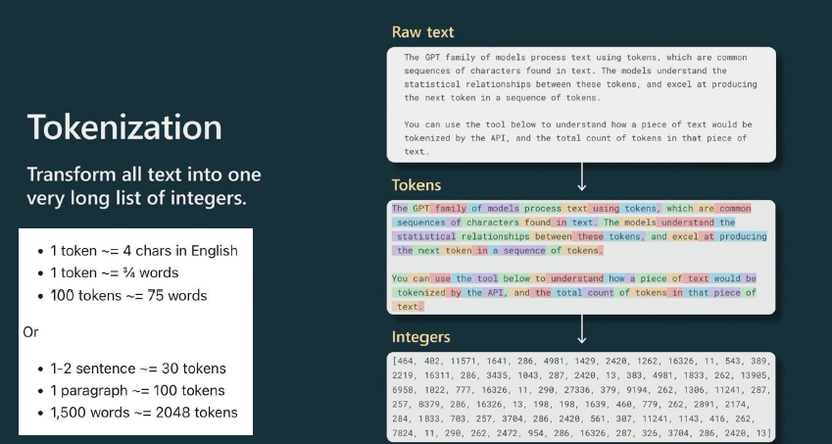
tokenization

Slide 9
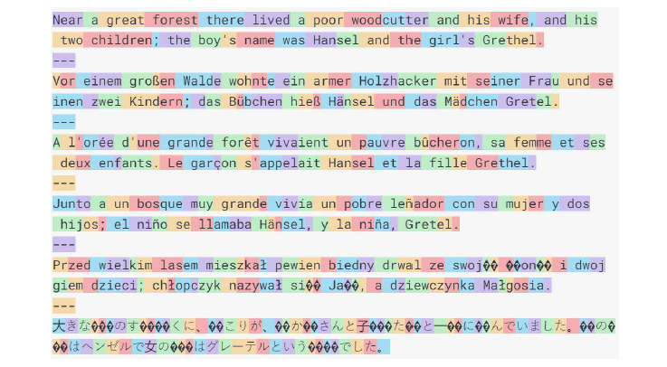
De la perte de sens?

Slide 10
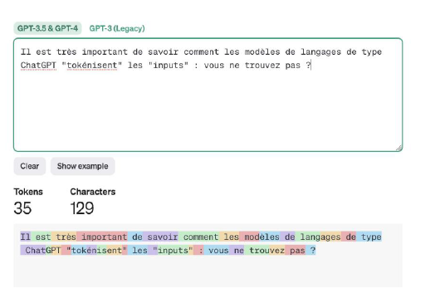
La tokenization, unité de base de NLP/LLM
https://platform.openai.com/tokenizer
https://tiktokenizer.vercel.app/
https://gpt-tokenizer.dev/

Slide 11
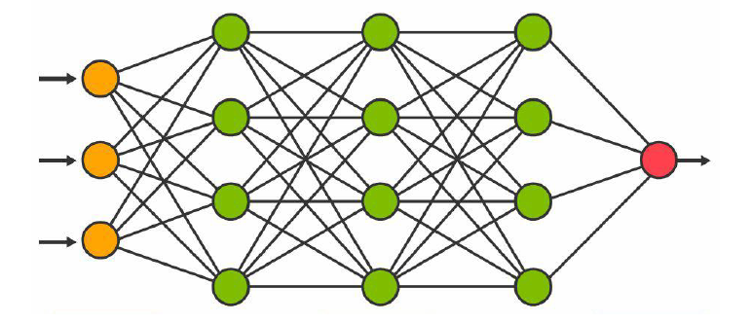
Puis les tokens passent dans les neurones

Slide 12
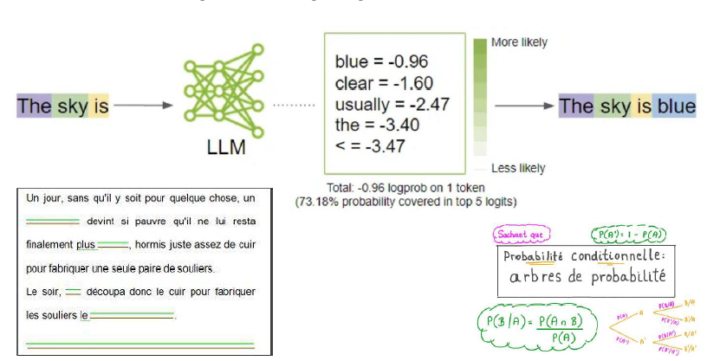
Pour un résultat

Slide 13
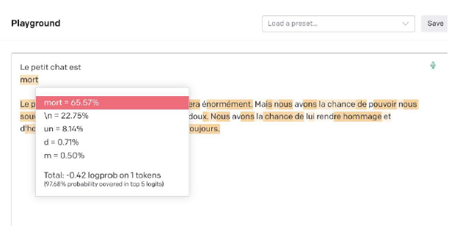
En comprenant ce qui est fait
https://platform.openai.com/playgr
ound?mode=complete

Slide 14
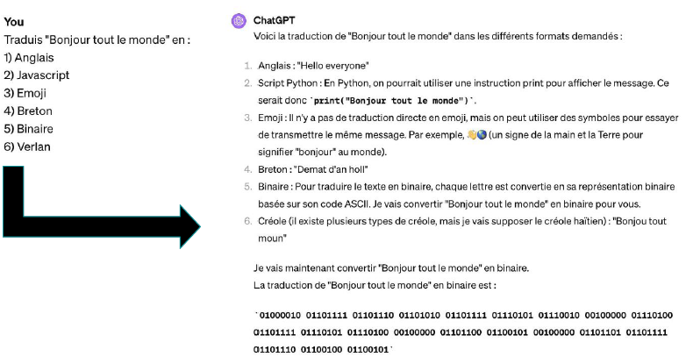
Pour chatgpt tout est token

Slide 15
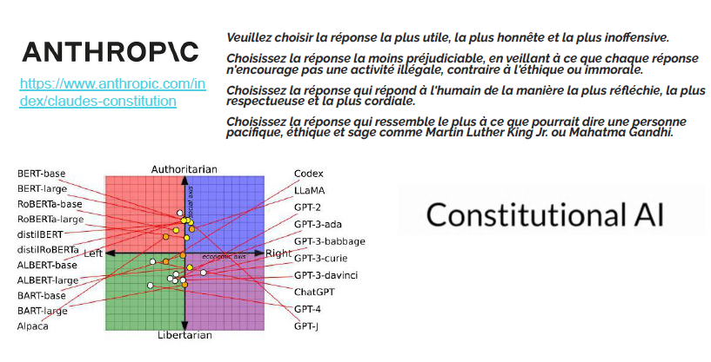
Alignement des modèles

Slide 16
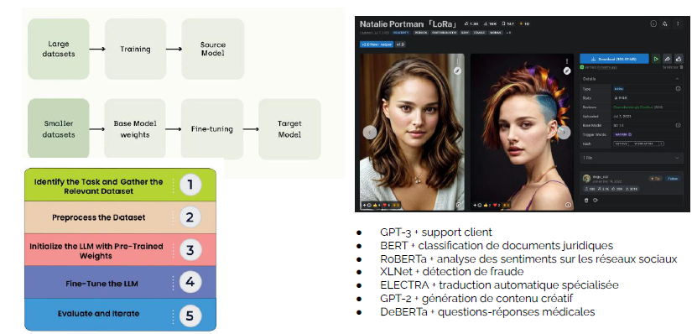
Le fine-tuning

Slide 17
Utilisations

Slide 18
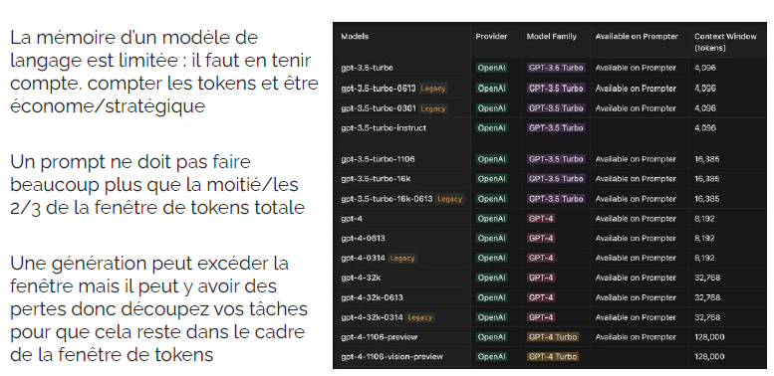
la fenêtre de contexte et son nombre de token

Slide 19
Les problématiques
Applications des LLM :
Génération de texte (rédaction d'articles, synthèse, etc.)
Traduction automatique.
Résumé automatique.
Classification de texte et extraction d'informations.
Assistance conversationnelle.

Slide 20
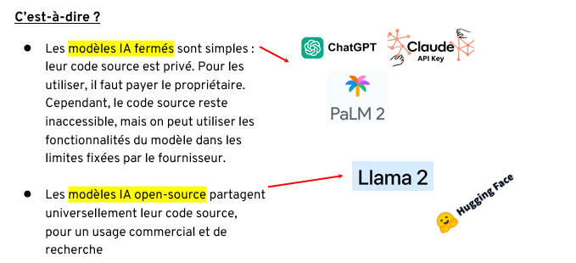
Modèles fermés vs opensource

Slide 21
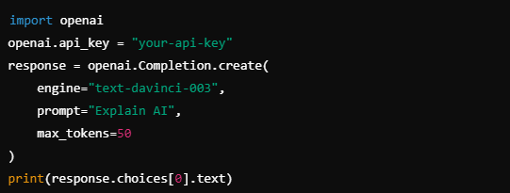
Modèles pré-entrainés
GPT (Generative Pre-trained Transformer)
Exemples : OpenAI GPT-3, GPT-4.
Caractéristiques :
Modèle de type transformeur.
Excellente capacité de génération et de compréhension.
Utilisé via des APIs comme OpenAI.
Utilisation :
Avec openai en Python pour accéder aux API.

Slide 22
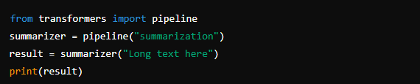
Modèles pré-entrainés
BERT (Bidirectional Encoder Representations from Transformers)
Développé par Google.
Caractéristiques :
Approche bidirectionnelle pour mieux comprendre le contexte dans les phrases.
Bien adapté pour les tâches de classification et de recherche.
Bibliothèque Python : transformers (Hugging Face)

Slide 23
Modèles pré-entrainés
T5 (Text-to-Text Transfer Transformer)
Transforme toutes les tâches NLP en une tâche de conversion texte-à-texte.
Bien adapté pour les tâches de traduction, résumé, et autres.
D. RoBERTa (A Robustly Optimized BERT Pretraining Approach)
Version améliorée de BERT.
Meilleure performance sur les tâches nécessitant une compréhension fine du langage.
E. LLaMA (Large Language Model Meta AI)
Développé par Meta.
Efficace pour les applications nécessitant des modèles plus légers.
F. BLOOM
Modèle multilingue développé par BigScience.
Utilisé pour des tâches dans de nombreuses langues.

Slide 24
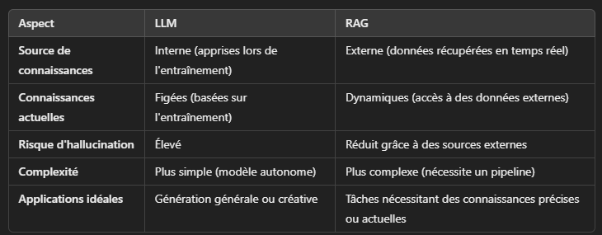
Et les RAG ?
RAG est une technique qui combine un modèle de langage (comme un LLM) avec un composant de récupération d'informations.
Cette approche enrichit la génération de texte en permettant au modèle de récupérer des informations pertinentes depuis une base de données, une API ou une source externe avant de produire une réponse.

Slide 25
Et les RAG ?
LLM :
Création d'histoires ou de contenu créatif
Résumé automatique de documents
Chatbots simples pour des scénarios génériques
RAG :
Chatbots pour les services clients utilisant une base de connaissances (FAQ, bases documentaires)
Systèmes d'analyse qui nécessitent des informations à jour ou spécifiques (par exemple, analyse financière ou juridique)
Assistants pour la recherche documentaire

